Slide 1
Chương 8:
CHÍNH SÁCH BẢO MẬT VÀ THỦ TỤC TRIỂN KHAI
Information Security Policies

Slide 2
Nội dung
Một số vấn đề thực trạng
Chính sách An toàn thông tin
Các căn cứ pháp lý, qui định và tiêu chuẩn về an toàn bảo mật thông tin
Xây dựng chính sách và các qui chế
Tổ chức thực hiện
Báo cáo sự cố
Củng cố quản trị

Slide 3
8.1 Một số vấn đề thực trạng
Tại Việt Nam, các DN cũng đã xây dựng các giải pháp để đảm bảo an toàn hệ thống: Firewall, IPS, Antivirus,…
  Tuy nhiên, tất cả chỉ là giải pháp công nghệ.
Việc đánh giá thông qua chất lượng ATTT hoặc số lượng các thiết bị an ninh, bảo mật trên hệ thống.
  Đánh giá số lượng thiết bị có thể dẫn đến ngộ nhận rằng hệ thống đã an toàn

Slide 4
Một số vấn đề thực trạng
Các câu hỏi đặt ra sau đó là:
  Hệ thống đã được trang bị giải pháp bảo mật nhưng mức độ an toàn đến đâu ?
  Giải pháp đã tốt chưa, đã đầy đủ chưa ?
  Tổ chức thực hiện giải pháp đã tốt hay chưa ?
  Con người thực hiện giải pháp như thế nào ?
  Nhân viên đã ý thức các vấn đề an toàn thông tin ?
  Đã được gán trách nhiệm phải đảm bảo an toàn hệ thống thông tin chưa ?

Slide 5
Một số vấn đề thực trạng
Thông thường, các giải pháp lúc mới XD xong thì tốt:
  Sau một thời gian hoạt động: bộc lộ điểm yếu
  Nguyên nhân chính là do yếu tố con người.
Những sự cố mất cắp dữ liệu, lỗi hệ thống mạng ở các DN hiện nay: thường xuất phát từ bên trong nhiều hơn là tấn công từ bên ngoài.
Con người là mắt xích yếu nhất trong HTTT DN.
  Các DN thường thiếu quan tâm đến nhược điểm này.
Việc không xây dựng chính sách BMTT mà chỉ có giải pháp an ninh, đã khiến cho giải pháp trở nên không toàn diện và hiệu quả.

Slide 6
Một số vấn đề thực trạng
Để đảm bảo an toàn hệ thống có các yếu tố sau:
  Giải pháp
  Con người
  Quy trình
  Các tiêu chuẩn quốc tế
Hiện tại các DN mới thực hiện ở việc xây dựng giải pháp, còn các yếu tố: con người, qui trình, tiêu chuẩn quốc tế chưa được chú trọng.
Các yếu tố đó chưa tốt, chưa gắn kết, chưa được giám sát: do thiếu một yếu tố rất quan trọng, đó là Chính sách ATTT.

Slide 7
8.2 Chính sách An toàn thông tin
Chính sách ATTT là tài liệu cấp cao đặc thù:
  Tập hợp các luật đặc biệt của doanh nghiệp, yêu cầu, quy định mà những người trong DN phải thực hiện để đạt được các mục tiêu về ATTT.
  Được người đứng đầu tổ chức doanh nghiệp phê chuẩn và ban hành thực hiện.
  Ví như bộ luật của tổ chức, doanh nghiệp mà mọi thành viên trong tổ chức, các đối tác, khách hàng quan hệ đều phải tuân thủ
Chính sách ATTT là cốt lõi trung tâm để có thể bắt đầu xây dựng các giải pháp an toàn thông tin.

Slide 8
Chính sách An toàn thông tin
Chính sách ATTT sẽ là tiền đề để DN thực hiện:
  Xây dựng các giải pháp bảo mật,
  Xây dựng những quy trình đảm bảo an toàn HT
  Đưa ra các hướng dẫn thực hiện,
  Gắn kết yếu tố con người, quản trị, công nghệ để thực hiện mục tiêu an toàn hệ thống.
  Đưa ra nhận thức về an toàn thông tin,
  Gán trách nhiệm về an toàn cho các thành viên của tổ chức doanh nghiệp,
  Đảm bảo hệ thống được vận hành đúng quy trình, an toàn hơn.

Slide 9
Mô hình Top-down trong chính sách ATTT
Thực tế hiện nay trong các DN, thấy xuất hiện “chính sách ngầm” về BMTT. Ví dụ như:
  Không được cài sniffer (phần mềm nghe lén)
  Không được gửi e-mail mạo danh
  Không được sao chép tài liệu ra ngoài
  Không được dùng PM không có bản quyền...
Những chính sách này đều bàn thảo không chính thức, không được ban hành phổ biến
  Làm cho chính sách không còn hiệu lực
  Không gắn ý thức ATTT tới từng thành viên
  Không quy được trách nhiệm về pháp lý

Slide 10
Mô hình Top-down trong chính sách ATTT
Hiện tại, các DN đang xây dựng là theo mô hình bottom-up:
  Xây dựng Hạ tầng TT, giải pháp bảo mật trước
  Rồi sau đó mới XD chính sách bảo mật.
Vì vậy, các giải pháp công nghệ xây dựng đều
  Không toàn diện, thiếu đâu vá đấy
  Không mang tính tổng thể đồng bộ
  Chi phí cao.

Slide 11
Mô hình Top-down trong chính sách ATTT
Ví dụ Bottom-Up: Đề xuất xây dựng hệ thống bảo mật mạng firewall, IPS
  Nhưng sau đó do hệ thống máy tính bị virus, tổ chức lại đề xuất giải pháp diệt virus.
  Khi thấy hệ thống không kiểm soát được việc truy cập mạng, lại đề xuất giải pháp kiểm soát truy cập mạng NAC.
  Điều này thể hiện sự thiếu toàn diện, chiến lược.
Tại trung ương xây dựng giải pháp ATTT kiểu này, nhưng tại chi nhánh thì lại xây dựng giải pháp kiểu khác: sự không đồng bộ.

Slide 12
Mô hình Top-down trong chính sách ATTT
Theo khuyến cáo của các tổ chức ATBM, để xây dựng hệ thống an toàn thì nên xây dựng theo mô hình Top-down
Tức là phải xây dựng chính sách bảo mật trước.
Lộ trình theo sau là: con người, quy trình, giải pháp công nghệ, vật lý.
Phương pháp này đạt được tính toàn diện, đồng bộ và lâu dài.
Các tài liệu chuẩn về ATTT (như ISO27001): nhiệm vụ XD chính sách bảo mật đều được đặt lên đầu trong lộ trình XD hệ thống ATTT.

Slide 13
Mô hình Top-down trong chính sách ATTT
Chính sách bảo mật tác động đến toàn hệ thống: phần mềm, phần cứng, truy cập, con người, các kết nối, hệ thống mạng, hạ tầng viễn thông.
Để xây dựng được 1 bộ chính sách bảo mật tốt:
  Xác định các tài nguyên trong hệ thống (bao quát)
  Đánh giá mức độ quan trọng, phân loại chúng
  Đánh giá các chức năng, quy trình sử dụng các tài nguyên
  Đưa ra các chính sách bảo mật bảo vệ các tài nguyên đó.

Slide 14
Mô hình Top-down trong chính sách ATTT
Sau khi xây dựng được 1 bộ chính sách bảo mật tốt, dựa trên đó DN sẽ tiến hành:
  Xây dựng quy trình an toàn thông tin
  Xây dựng các giải pháp an toàn thông tin
  Áp dụng các tiêu chuẩn an toàn thông tin
  Đưa ra các hướng dẫn thực hiện an toàn thông tin
  Đưa ý thức an toàn thông tin vào các thành viên tổ chức
  Đưa trách nhiệm an toàn thông tin vào các thành viên tổ chức

Slide 15
8.3 Căn cứ pháp lý, Qui định và tiêu chuẩn
Căn cứ pháp lý:
  Luật CNTT
  Luật Giao dịch điện tử
  NĐ 63/2007/NĐ-CP: qui định về xử phạt hành chính trong lĩnh vực CNTT
  NĐ 64/2007/NĐ-CP: v/v ứng dụng CNTT trong hoạt động các cơ quan nhà nước
  NĐ 90/2008/NĐ-CP: chống thư rác
  Chỉ thị 03/2007/CT-BBCVT: tăng cường đảm bảo ATTT trên Internet
  NĐ 85/2016/NĐ-CP: Về bảo đảm an toàn hệ thống thông tin theo cấp độ

Slide 16
Nghị định 64/NĐ-CP
Nghị định số 64/2007/NĐ-CP ngày 10/4/2007 của Chính phủ về ứng dụng công nghệ thông tin trong hoạt động của cơ quan nhà nước:
  Cơ quan nhà nước phải xây dựng nội quy bảo đảm an toàn thông tin;
  Có cán bộ phụ trách quản lý an toàn thông tin;
  Áp dụng, hướng dẫn và kiểm tra định kỳ việc thực hiện các biện pháp bảo đảm cho hệ thống thông tin trên mạng đáp ứng các tiêu chuẩn, quy chuẩn kỹ thuật về an toàn thông tin.

Slide 17
Nghị định 64/NĐ-CP
Thực tế triển khai
  Hầu hết các cơ quan/tổ chức/doanh nghiệp chưa nhận thức rõ sự cần thiết và lợi ích của an ninh thông tin và việc chuẩn hóa công tác đảm bảo an toàn thông tin.
  Hệ thống tiêu chuẩn kỹ thuật quốc gia về an toàn thông tin hiện không đầy đủ; lúng túng trong lựa chọn các tiêu chuẩn áp dụng.

Slide 18
Chỉ thị 03/2007/CT-BBCVT
Chỉ thị số 03/2007/CT-BBCVT ngày 23/02/2007 về việc tăng cường đảm bảo an ninh thông tin trên mạng Internet
  Các cơ quan, tổ chức, doanh nghiệp viễn thông, internet tham gia hoạt động trên mạng Internet phải xây dựng quy trình và quy chế đảm bảo an ninh thông tin cho các hệ thống thông tin
  Tham khảo các chuẩn quản lý an toàn TCVN 7562, ISO 27001
  Đảm bảo khả năng truy vết và khôi phục thông tin trong trường hợp có sự cố.

Slide 19
Chỉ thị 03/2007/CT-BBCVT
Đánh giá hiện trạng
Xây dựng qui chế
Báo cáo sự cố

Slide 20
Chỉ thị 03/2007/CT-BBCVT
Quy trình đảm bảo an toàn an ninh thông tin bao gồm 5 bước cơ bản
  Bước 1: Lập kế hoạch bảo vệ an toàn an ninh cho hệ thống thông tin.
  Bước 2 : Xây dựng hệ thống bảo vệ an toàn an ninh thông tin
  Bước 3 : Quản lý và vận hành hệ thống bảo vệ an toàn an ninh thông tin
  Bước 4 : Kiểm tra đánh giá hoạt động của hệ thống bảo vệ an toàn an ninh thông tin
  Bước 5 : Bảo trì và nâng cấp hệ thống bảo vệ an toàn an ninh thông tin.

Slide 21
NĐ 85/2016/NĐ-CP
  NĐ Về bảo đảm an toàn hệ thống thông tin theo cấp độ
Phạm vi Điều chỉnh: Nghị định này quy định chi Tiết về
  tiêu chí
  thẩm quyền
  trình tự
  thủ tục xác định cấp độ an toàn hệ thống thông tin
  trách nhiệm bảo đảm an toàn hệ thống thông tin theo từng cấp độ.

Slide 22
NĐ 85/2016/NĐ-CP
Đối tượng áp dụng: áp dụng đối với cơ quan, tổ chức có liên quan đến hoạt động
  xây dựng, thiết lập
  quản lý, vận hành, nâng cấp, mở rộng HTTT
    Phục vụ trong hoạt động của cơ quan nhà nước
    ứng dụng công nghệ thông tin trong việc cung cấp dịch vụ trực tuyến phục vụ người dân và DN
Khuyến khích tổ chức, cá nhân liên quan khác áp dụng các quy định tại Nghị định này để bảo vệ hệ thống thông tin.

Slide 23
Qui định và tiêu chuẩn
ISO 27001:2005 “Information Technology – Security techniques - Information security management system”
ISO/IEC 17799:2000 và phiên bản ISO/IEC 17799:2005 (ISO/IEC 27002) “Code of practice for information security management”
TCVN 7562:2005 “Mã thực hành quản lý an ninh thông tin”.

Slide 24
ISO 27001
Ban hành vào tháng 10/2005
Mục tiêu
  Đưa ra một mô hình cho việc thiết lập, triển khai, điều hành, giám sát, soát xét, bảo trì và nâng cấp hệ thống quản lý an toàn thông tin (ISMS).
Phạm vi áp dụng
  Áp dụng rộng rãi cho cơ quan/tổ chức khác nhau: tổ chức thương mại, cơ quan nhà nước, các tổ chức phi lợi nhuận

Slide 25
ISO 27001
Nội dung
  Hệ thống quản lý an toàn thông tin (ISMS)
  Trách nhiệm của Ban quản lý
  Kiểm tra nội bộ hệ thống ISMS
  Rà soát hệ thống ISMS
  Nâng cấp hệ thống ISMS

Slide 26
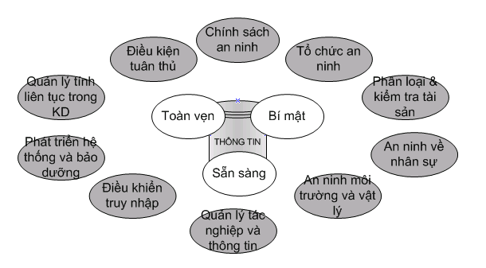
ISO 17799 (ISO 27002)

Slide 27
Tổ chức và triển khai hệ thống bảo đảm an toàn thông tin
Phân loại thông tin
An ninh hệ thống thiết bị và môi trường mạng
Xây dựng các qui trình chính sách, qui chế
Tổ chức thực hiện

Slide 28
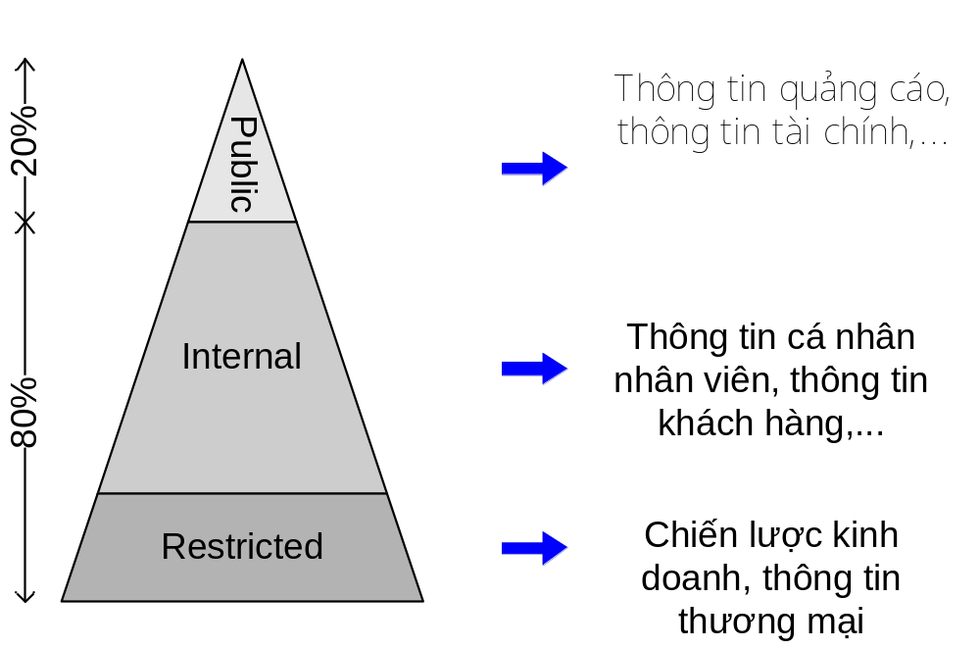
Phân loại thông tin

Slide 29
An ninh hệ thống thiết bị và môi trường mạng
An ninh hệ thống thiết bị
Vấn đề con người
Môi trường

Slide 30
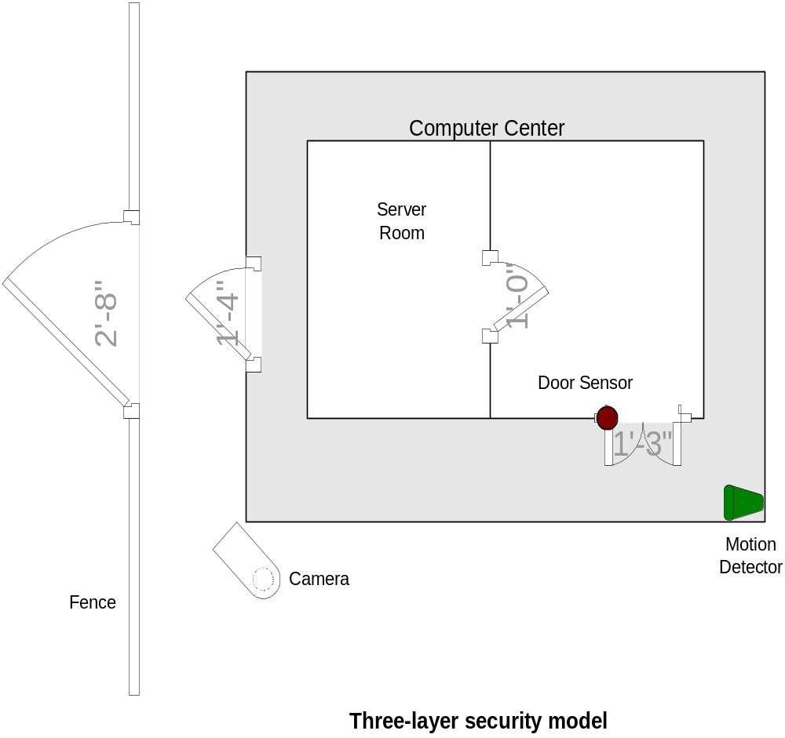
An ninh hệ thống thiết bị
Mức vật lý
  Hệ thống khóa
  Hệ thống hàng rào
  Hệ thống giám sát: camera
Sinh trắc học
  Vân tay
  Giọng nói
  Võng mạc

Slide 31
Vấn đề con người
Social Engineering
  Dựa vào sơ hở của nhân viên để lấy thông tin và truy cập hệ thống
  Đây là một yếu tố quan trọng quyết định đến an ninh mạng

Slide 32
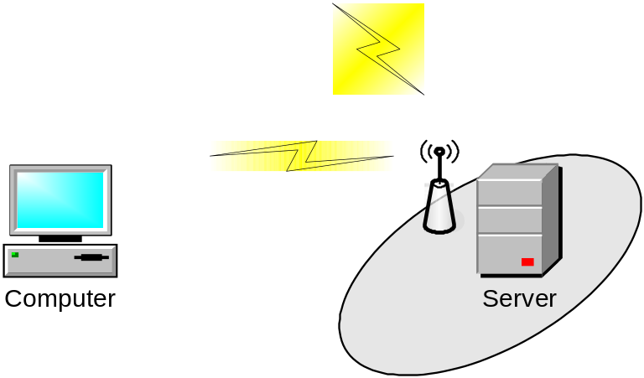
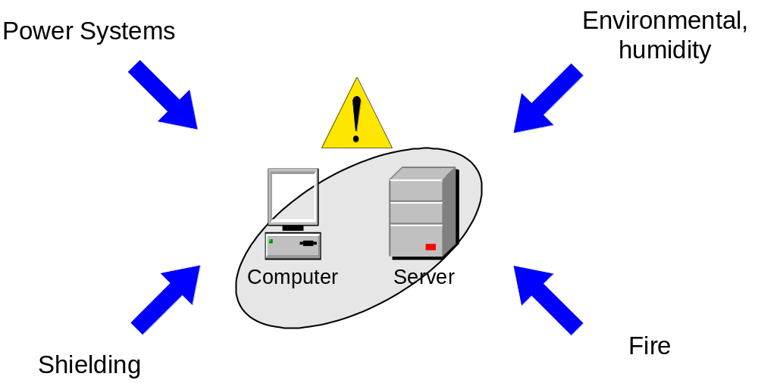
Môi trường mạng
Mạng không dây
  Sử dụng giao thức bảo mật
Vị trí địa lý của hệ thống máy tính

Slide 33
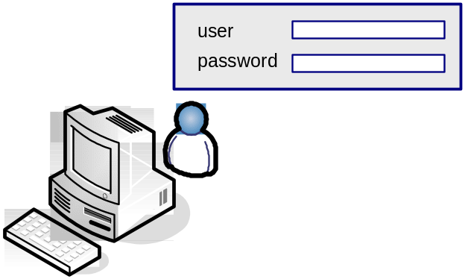


8.4 Xây dựng chính sách và qui chế
Chính sách quản lý nhân lực
Chính sách khi kết thúc hợp đồng
Chính sách
tuyển dụng
Nội qui

Slide 34
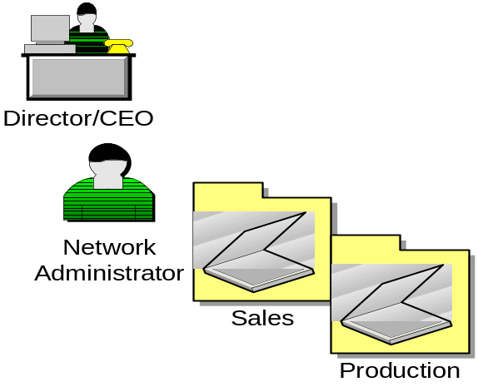
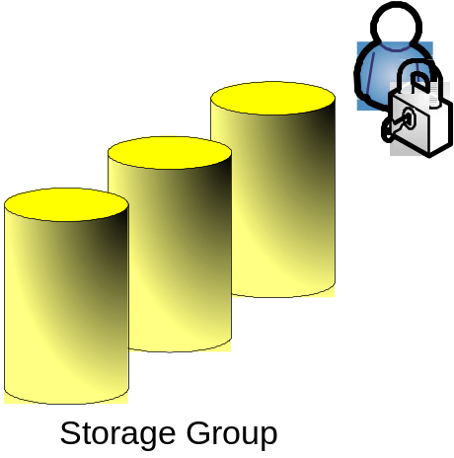

Xây dựng chính sách và qui chế
Chính sách hoạt động
Chính sách phân trách nhiệm
Chính sách truy cập
Chính sách hủy tài liệu

Slide 35
Qui trình chính sách đối phó sự cố
Các đáp ứng của tổ chức khi xảy ra sự cố
  Danh sách các tổ chức, nhà chức trách được thông báo khi sự cố xảy ra: ISP, VNCERT,…
  Nguồn lực sử dụng khi có sự cố
  Thủ tục thu thập chứng cứ để sử dụng sau này
  Danh mục các thông tin cần thu thập khi xảy ra sự cố
  Các chuyên gia ngoài tổ chức có thể hỗ trợ
  Các hướng dẫn xử lý sự cố

Slide 36
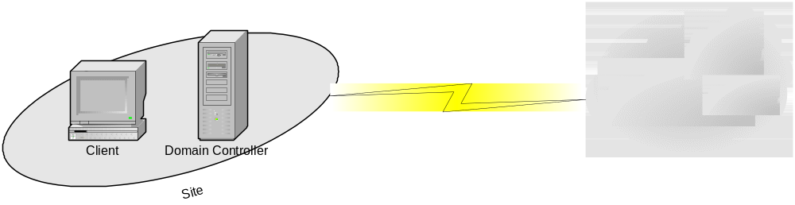
Chính sách đảm bảo tính thông suốt của hệ thống
Là những thủ tục, qui trình, điều khiển nhằm đảm bảo hoạt động của hệ thống trước những biến cố bất lợi

Slide 37
Chính sách đảm bảo tính thông suốt của hệ thống (2)
Xác định các yếu tố ảnh hưởng tới hệ thống
  Điện
  Nước
  Máy tính, máy in, …
Nâng cao tính sẵn sàng của hệ thống
  Dự phòng
  Chống lỗi
Phục hồi
  Có chính sách sao lưu dữ liệu: thủ tục lưu, nơi lưu

Slide 38

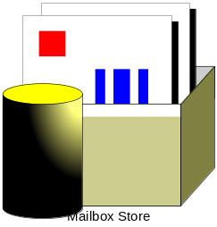

Chính sách đảm bảo tính thông suốt của hệ thống (3)
  Sao lưu định kỳ
  Kiểm tra khả năng phục hồi
Kế hoạch khắc phục sự cố phải tương ứng với giá trị dữ liệu
Thời gian khắc phục sự cố chính là thời gian gián đoạn công việc

Slide 39
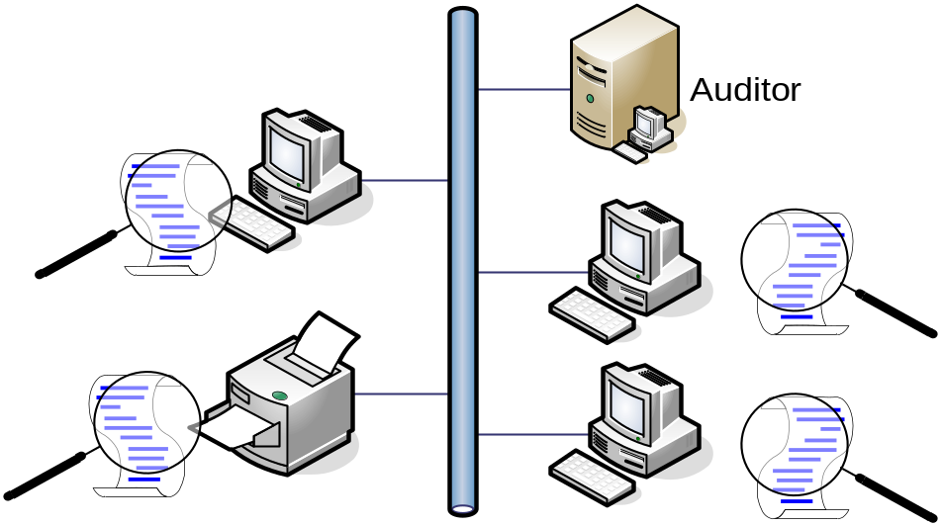
Chính sách Kiểm tra – thống kê
Nhằm đảm bảo các chính sách, thủ tục và việc thực hiện theo đúng qui định đặt ra
Kiểm tra để xác định các điểm yếu của hệ thống

Slide 40
8.5 Tổ chức thực hiện
Triển khai các giải pháp kỹ thuật
Thu thập, lưu trữ chứng cứ
Thực thi các chính sách và thủ tục
Giáo dục nhận thức về an ninh
Cập nhật
Báo cáo sự cố

Slide 41
Triển khai các giải pháp kỹ thuật
Kỹ thuật mã hóa
Chứng thực, phân quyền, thống kê (AAA)
Bảo mật máy trạm
Bảo mật truyền thông: FTP, IM, Wireless
Công nghệ: Firewall, IDS, AD (Active Defense), NAT
Bảo mật ứng dụng: máy chủ web, máy chủ CSDL,…

Slide 42

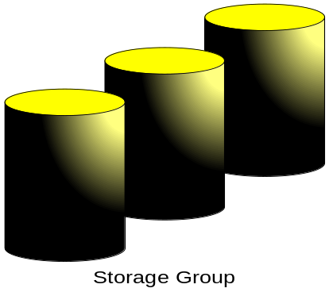
Thu thập, lưu trữ chứng cứ
  Ghi log “Ai” và “Khi nào” đã truy cập vào thông tin
  Chứng cứ phải được lấy và lưu trữ đúng cách
  Chứng cứ phải được thu thập bởi người có chức năng nếu không sẽ không được công nhận

Slide 43
Thực thi các chính sách
  Chính sách phân loại và khai báo thông tin
  Chính sách lưu trữ thông tin
  Chính sách hủy bỏ thông tin
  Chính sách an ninh
  Chính sách sử dụng
  Chính sách sao lưu
  Chính sách cấu hình

Slide 44
Thủ tục
Tạo các thủ tục
  Thủ tục ghi log và kiểm kê
  Thủ tục tạo và cập nhật tài liệu hệ thống
  Thủ tục thay đổi tài liệu
  Thủ tục quản lý người dùng
Phân phối nguồn lực: xác định con người, công nghệ, tài chính để thực hiện an ninh hệ thống
Xác định trách nhiệm
Giảm thiểu lỗi mắc phải

Slide 45

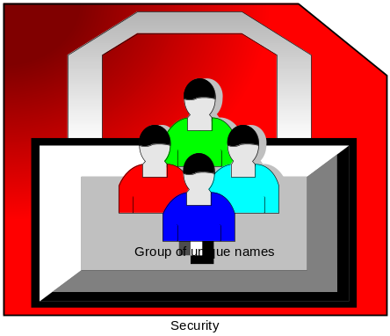
Giáo dục nhận thức về A.N mạng
Nâng cao nhận thức
  Nâng cao nhận thức của người sử dụng, biến người sử dụng thành người trợ giúp thay vì ngăn cản
  Có tài liệu hướng dẫn đầy đủ + tuyên truyền thực hiện an ninh mạng

Slide 46
Giáo dục nhận thức về A.N mạng
Đào tạo
  Tổ chức đào tạo, hội thảo về An ninh mạng
  Đào tạo phù hợp theo cấp độ
    Cho toàn thể cán bộ trong doanh nghiệp/tổ chức
    Cho cán bộ quản lý
    Cho nhân viên kỹ thuật

Slide 47
Cập nhật
Thường xuyên cập nhật
  Hệ điều hành
  Ứng dụng
  Thiết bị mạng
  Chính sách, thủ tục
  Tự nâng cao năng lực bản thân

Slide 48
Cập nhật (2)
Website
  VNCERT: www.vncert.gov.vn
  SANS Institute: www.sans.org
  TruSecure: www.trusecure.org
  BKAV: www.bkav.com.vn
  Symantec
  Norton
  ……..

Slide 49
Cập nhật (3)
Tài liệu chuyên ngành
  Certification Magazine: www.certmag.com
  Microsoft Certificated Professional Magazine: www.mcpmag.com
  Windows & .NET Magazine: www.winnetmag.com

Slide 50
Báo cáo sự cố
Sự cần thiết của báo cáo sự cố
  Để nhận được sự hỗ trợ từ dịch vụ điều phối, ứng cứu trong nước và quốc tế và các dịch vụ khác.
  Giúp cơ quan chức năng thống kê sự cố, đánh giá tình hình, xây dựng chính sách an toàn mạng. Giúp đối tượng tương tự có sự phòng ngừa tốt hơn.
  Giúp cơ quan chức năng tổng hợp các sự cố trên không gian mạng quốc gia, khi cần thiết có thể đưa ra các cảnh báo chung, kịp thời.
  Giúp cơ quan chức năng nghiên cứu, viết ra tài liệu hướng dẫn, rút kinh nghiệm cho các đối tượng khác tham khảo.
  Đối với một số đối tượng, báo cáo sự cố là bắt buộc theo quy định.
  Báo cáo sự cố là thể hiện trách nhiệm của công dân đối với cộng đồng.

Slide 51
Báo cáo sự cố
Các thông tin cần báo cáo
  Các thông tin liên hệ của đối tượng báo cáo sự cố
  Mô tả hệ thống bị sự cố
  Mô tả hoạt động tấn công
  Cung cấp các file nhật ký (file log)
  Cung cấp thông tin về hệ thời gian và thời gian trên hệ thống mạng
  Yêu cầu giữ bí mật nội dung của báo cáo sự cố

Slide 52
8.6 Củng cố quản trị
Các DN lớn nên dành 60 - 70% cho chi phí quản lý trong tổng chi phí đầu tư cho CNTT; chú trọng đến chính sách, quy trình, huấn luyện, phân quyền truy cập…
Chỉ cần 30 - 40% chi phí cho trang thiết bị :hệ thống máy chủ, tường lửa, hệ thống /mã hóa….

